Slide 1
Обучение по работе с набором «НИКИ робот»

Slide 2
Содержание
1 урок. Управление DC моторами
2 урок. Точные повороты моторов
3 урок. Работа моторов независимо друг от друга
4 урок. Сервопривод
5 урок. Ультразвуковой датчик расстояния
6 урок. Датчик линии
7 урок. IR-приёмник

Slide 3
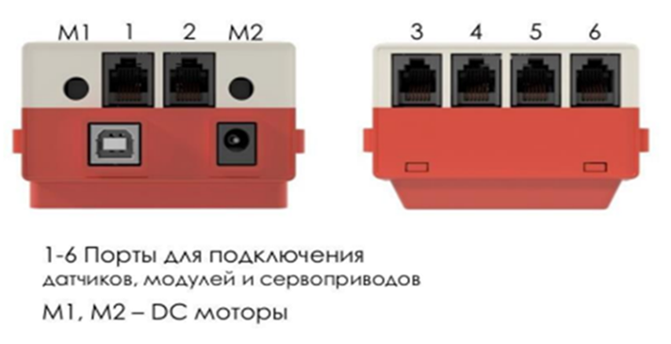
1 урок. Управление DC моторами
Данные моторы имеют ряд характеристик:
- количество оборотов в секунду
- момент силы
- потребление тока
В блоке управления, для моторов, выделены два порта под цилиндрические штекеры,
смотри рис. 5. Максимально возможное количество подключений моторов составляет две
штуки. Для управления двигателями, зарезервированы пины на плате Arduino:
Скорость мотора варьируется от 0 до 255. Направление мотора можно менять
подавая на пины значение LOW или HIGH.

Slide 4
Сборка DC мотора

Slide 6
Программа
В данной программе можно рассмотреть как программировать направление и мощность мотора M1.
Пин 7 программирует направление (низкий или высокий) обозначают движение вперёд или назад.
Порт 6 программирует скорость мотора. Может варьироваться от 0 до 255
В моторе М2: Направление (Пин 4); Скорость (Порт 5)

Slide 7
Работа двух моторов одновременно

Slide 8
Программа для двух моторов
В данном случае можно настроить программу для управления сразу двумя моторами.
Они могут как двигаться в одном направлении, так и в разных (данный момент очень поможет в программировании поворотов.

Slide 9
Задание: сборка и программирование «Мобильного робота»
1
2
3
4

Slide 10
8
9
10
11

Slide 11
Самостоятельное создание программы
Написать программу для движения робота вперёд, разворота и движения назад
Пример программы покажется после щелчка

Slide 12
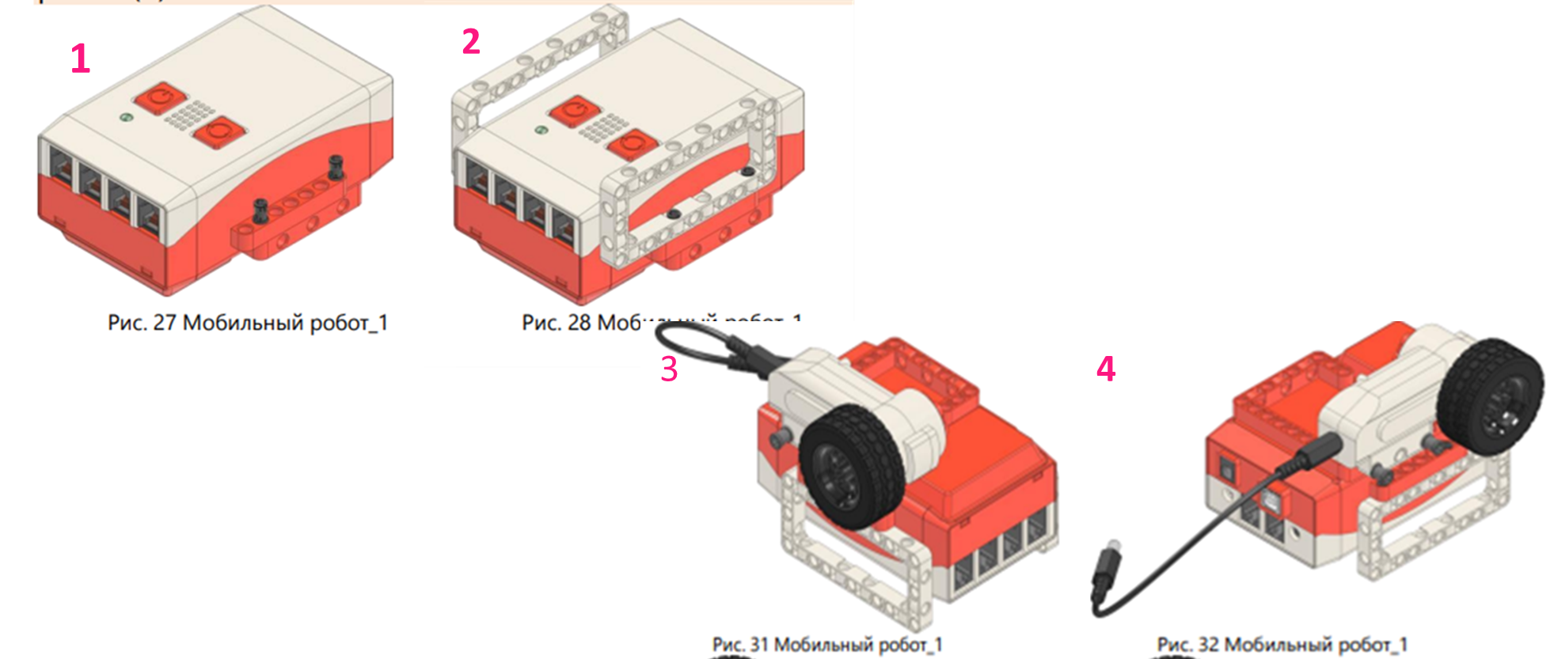
2 урок. Точные повороты моторов
Сборка мобильного робота:

Slide 13
8
9
10
11

Slide 14
Создание программы, с помощью которой робот сможет развернуться на: 90, 180, 270, 360 градусов вокруг своей оси
В данной программе описан поворот на 90 градусов.
Поворот полностью зависит от времени ожидания.
Вывод: чтобы повернуться на 90° ждём 0.55 секунд
180° ждём 1.10 секунд
270° ждём 1.65 секунд
360° ждём 2.20 секунд
Для того чтобы поставить точку в ожидании следует включить caps lock

Slide 15
180° 270° 360°

Slide 16
Самостоятельное создание программы
Создайте программу в которой робот проедет по прямой, развернётся на 180° и вернётся обратно.

Slide 17
3 урок. Работа моторов независимо друг от друга
В данных программах мы можем рассмотреть процесс поворота робота с разной мощностью у моторов.
Мотор у которого скорость будет меньше чем у второго станет опорой для поворота.
Если значения моторов будут разными то движение робота будет произведено на одном месте.

Slide 18
Движение по кругу
Для того чтобы робот мог ездить по кругу следует задавать одинаковые значения у цифрового пина.
Поворот будет осуществляться в сторону мотора с низкой скоростью.

Slide 19
Самостоятельное создание программы.
Напишите программу благодаря которой робот сможет объехать препятствия не прерывая движение.

Slide 20
4 урок. Сервопривод
Данные мотор имеет ряд характеристик:
- градус поворота
- момент силы
- потребление тока
Сервопривод можно подключить к первому, второму, четвёртому, пятому и шестому
портам блока управления. Для управления приводом, зарезервированы пины на плате
Arduino:
Вращение данного привода варьируется от 0 до 180°.

Slide 21
Соберите конструкцию согласно инструкции «Сервопривод»

Slide 23
Программа управления
Составим программу, которая позволит изменять положение оси сервопривода от 0 до 180°
Пин зависит от порта к которому вы подключаете провод.
Минимальный градус сервопривода 0°
Максимальный градус сервопривода 180°

Slide 24
Плавный поворот сервомотора
Для создания более плавного поворота необходимо создать новую переменную «поворот»
Так же можно настроить поворот на любой другой угол (20°;160° и т.п.)

Slide 25
Самостоятельное создание программы
Создайте простейшую программу благодаря которой сервопривод будет стоять в ровном положении.

Slide 26
5 урок. Ультразвуковой датчик расстояния
Данные имеет ряд характеристик:
- сектор обзора
- дальность обзора
- погрешность измерения
Ультразвуковой датчик расстояния рекомендуется подключить к первому,
четвёртому, пятому и шестому портам блока управления. Для управления датчиком,
зарезервированы пины на плате Arduino:
Модель ультразвукового датчика расстояния, в большинстве случаях, используется HC-SR04.

Slide 27
Соберите конструкцию «Ультразвуковой датчик»

Slide 28
8
9
10
11

Slide 29
Создание программы для датчика расстояния
В данной программе мы должны создать условие для датчика:
Если перед ним расстояние больше 10 см. он может двигаться вперёд.
Если он видит препятствие, то ему следует сначала остановиться и повернуться в любую из сторон.
Если он всё ещё видит препятствие, то робот должен повторить поворот.
Если ваш робот едет назад, а не вперёд то необходимо поменять значение у пина на «низкий»

Slide 30
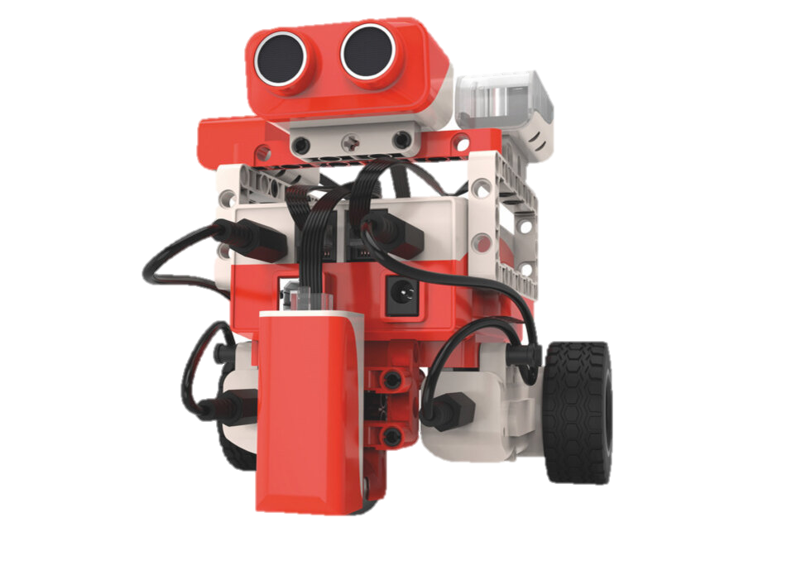
Самостоятельное программирование
Усовершенствуйте робота при помощи деталей из набора, а так же поставьте роботу в программе поворот на 90°

Slide 31
6 урок. Датчик линии
Данные имеет ряд характеристик:
- дальность обзора
- погрешность измерения по степени освещённости
Датчик линии рекомендуется подключить к первому, четвёртому, пятому и шестому
портам блока управления. Для управления датчиком, зарезервированы пины на плате
Arduino:
Датчик линии необходим для определение границы между чёрной и светлой полосой на поверхности. Датчики снабжены потенциометрами, которые нужны для отрегулирования чувствительности датчика к границе между чёрным и белым.

Slide 32
Создание программы для датчика линии
Необходимо установить датчик линии очень близко к полу и подключить к порту 1.
В данной программе 0 – белый цвет
1 – чёрный цвет
При касании определённого цвета робот выполняет движение в разные стороны.

Slide 33
Самостоятельное написание программы
Напишите программу в которой робот останавливается перед чёрной линией

Slide 34
7 урок. IR-приёмник
Данные имеет ряд характеристик:
- сектор обзора
- дальность приёма
- погрешность измерения сигналов
IR приёмник рекомендуется подключить к первому, второму, четвёртому, пятому и
шестому портам блока управления. Для управления датчиком, зарезервированы пины на
плате Arduino:
Приёмник должен идти в комплекте с пультом IR.

Slide 35
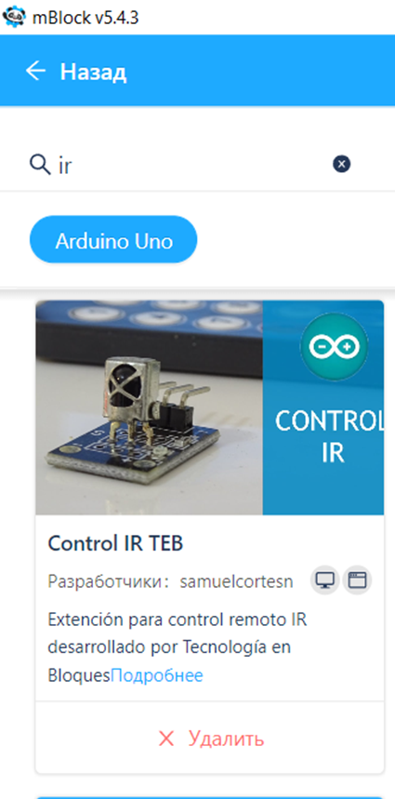
Работа с IR-приёмником
В первую очередь необходимо добавить расширение (Control IR TEB)
Пульт будет выполнять любые команда которые вы запишите в программе.
Но для начало необходимо ознакомиться с таблицей где описан код каждой кнопки у пульта управления.
Во время программирования нам будет нужен десятичный код.
Он расположен по середине таблицы.
С лево от него показаны обозначения.

Slide 36
Создание программы для IR-приёмника
У вас есть возможность написать любую программу для каждой кнопки. Самое главное обязательно добавить программу остановки.
Цифровое значение меняется в зависимости от кнопки управления
Меняться должно только значеня ячеек (значения и ШИМ)

Slide 37
Самостоятельное создание программы
Написать программу благодаря которой робот сможет двигаться: вперёд, назад, вправо и влево.

Slide 38
Название слайда

